Slide 1
Uwarunkowania wysokości stawki opłaty za odbiór odpadów komunalnych

Slide 2
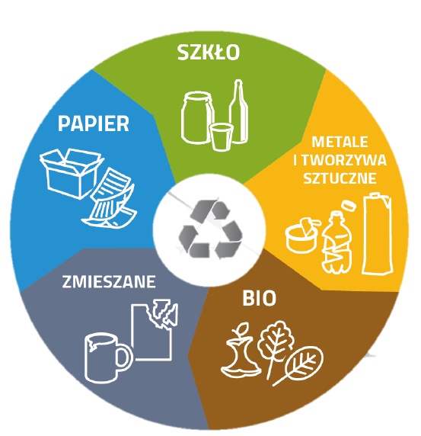
Co jest finansowane z opłaty wniesionej przez mieszkańców?
Zgodnie z art. 6r ustawy o utrzymaniu porządku i czystości w gminach z pobranych opłat za gospodarowanie odpadami komunalnymi gmina pokrywa koszty funkcjonowania systemu gospodarowania odpadami komunalnymi, które obejmuje, między innymi, koszty:
odbierania, transportu, zbierania, odzysku i unieszkodliwiania odpadów komunalnych;
tworzenia i utrzymania punktów selektywnego zbierania odpadów komunalnych;
obsługi administracyjnej tego systemu;
edukacji ekologicznej w zakresie prawidłowego postępowania z odpadami komunalnymi;
likwidacji dzikich wysypisk śmieci;
wyposażenia nieruchomości w pojemniki lub worki do zbierania odpadów komunalnych oraz koszty utrzymywania pojemników w odpowiednim stanie sanitarnym, porządkowym i technicznym;
Gminy w całym kraju są zobligowane do przestrzegania przepisów prawa oraz do dostosowania się do wprowadzanych nowelizacji.

Slide 3
Charakterystyka systemu gospodarowania odpadami w Gminie Leśna
Mieszkańcy Gminy Leśna, w ramach gminnego systemu gospodarowania odpadami, mogą na kilka sposobów pozbyć się wytwarzanych odpadów komunalnych:
odbiór odpadów u źródła czyli sprzed posesji,
na podstawie indywidulanych zgłoszeń (wielkogabaryty),
w trakcie zbiórek akcyjnych (zużyty sprzęt elektroniczny),
za pośrednictwem Punktu Selektywnej Zbiórki Odpadów Komunalnych (jeden raz w tygodniu).
Znowelizowana, w 2018 roku, ustawa o utrzymaniu czystości i porządku w gminach, wymusiła zmianę sposobu rozliczania się pomiędzy gminą, a firmą odbierającą odpady. W ramach umowy gmina płaci za każdą tonę odebranych odpadów.
W takim systemie, koszt odbioru odpadów i ich zagospodarowania jest bezpośrednio skorelowany z masą odpadów i liczbą mieszkańców je wytwarzających.

Slide 4
Liczba mieszkańców w systemie w stosunku do liczby mieszkańców wg ewidencji
W systemie | Wg ewidencji ludności | Wg Głównego Urzędu Statystycznego | Wg Krajowego Biura Wyborczego | Narodowy Spis Powszechny (2021)
6 911 | 8 896 | 9 261 | 7 422 | 9 604
W celu uszczelnienia ewidencji podatników systemu gospodarowania odpadami komunalnymi, w 2024 roku dokonano ponad 250 weryfikacji w sprawie ilości wykazanych osób w złożonych deklaracjach, a także wezwano podatników do złożenia deklaracji.

Slide 5
Największą grupę odpadów komunalnych powstających w gospodarstwach domowych i na terenie nieruchomości niezamieszkałych stanowią odpady powstające po segregacji (pozostałości po segregacji) i odpady zmieszane.
Kolejną grupę, pod względem ilościowo-wagowym, stanowią odpady opakowaniowe z frakcji gromadzonych selektywnie, a więc opakowania ze szkła, opakowania z papieru i tektury, odpady ulegające biodegradacji oraz odzież.
Znaczącą grupą odpadów są również odpady betonu oraz gruz z rozbiórek i remontów, wraz ze zmieszanymi odpadami z budów, remontów i demontaży.
Rok | 2019 | 2020 | 2021 | 2022 | 2023 | 2024
Rodzaj odpadu (tona)
Odpady wielkogabarytowe | 342,73 | 197,38 | 195,07 | 163,16 | 138,51 | 125,02
Odpady segregowane (plastik, metal, papier, szkło) | 222,85 | 387,77 | 494,43 | 405,23 | 375,46 | 384,86
Bioodpady | 83,14 | 144,88 | 218,72 | 215,9 | 197,68 | 197,66
Niesegregowane odpady | 2374,87 | 2077,71 | 1983,91 | 1963,88 | 1909,26 | 1926,35
SUMA | 3023,59 | 2807,74 | 2892,13 | 2748,17 | 2620,91 | 2633,89

Slide 6
Czynniki kształtujące koszty odbioru i zagospodarowania odpadów
W uzasadnieniu przedstawianym samorządom podaje się między innymi:
wzrost ilości odpadów,
wzrost cen przyjmowanych odpadów na instalacjach przetwarzania odpadów komunalnych (miejsce gdzie trafiają odpady),
wzrost stawki opłaty środowiskowej,
wzrost cen prądu dla przedsiębiorców,
wzrost cen paliwa,
wzrost kosztów pracowniczych, w tym wynagrodzeń,
dodatkowe wymogi nałożone ustawowo na instalacje przetwarzania odpadów (np. drogie zabezpieczenia przeciwpożarowe, całodobowy monitoring, kaucje finansowe za magazynowanie odpadów),
znaczący spadek cen skupu surowców wtórnych,
brak możliwości zbytu odpadów selekcjonowanych, szczególnie z tworzyw sztucznych i papieru,
konieczność spełnienia wyższych wymogów recyklingowych nakładanych przez UE.

Slide 7
Wzrostem ilości odpadów wytwarzanych na terenie gminy (np. odpadów wielkogabarytowych), przekłada się na zwiększenie opłaty naliczanej przez instalację do przetwarzania odpadów komunalnych. Rozliczenie uzależnione jest od tonażu – gmina ponosi koszty za każdą tonę dostarczonych odpadów. Wzrastająca ilość odpadów odebranych przez regionalną do przetwarzania odpadów komunalnych przyczynia się zatem do wzrostu opłat ponoszonych przez mieszkańców.
Na przełomie kilku ostatnich lat koszty odbioru i zagospodarowania 1 tony odpadów znacząco wzrosły
w zł | 2019 | 2020 | 2021 | 2022 | 2023 | 2024
 | zł | zł | zł | zł | zł | zł
Koszt odbioru i zagospodarowania odpadów | 1 848 990,67 zł | 2 401 389,02 zł | 3 063 479,01 zł | 3 222 542,23 zł | 3 108 100,21 zł | 3 262 167,89 zł
Ilość zagospodarowanych odpadów w tonach | 3140,8 | 2886,7 | 2983,38 | 2868,11 | 2764,59 | 2838,43

Slide 8
Ponadto w 2018 r. została wprowadzona opłata za korzystanie ze środowiska, tzw. „opłata marszałkowska”, która:
początkowo wynosiła 74,26 zł i w tym samym roku została podniesiona do 140 zł,
w 2019 r. została podniesiona do kwoty 170 zł,
w 2020 r. wzrosła aż do 270 zł,
w 2021 r. wynosiła 276,21 zł,
w 2022 r. wynosiła 285,60 zł,
w 2023 r. wynosiła 300,17 zł,
w 2024 r. wynosi 343,39 zł.
Opłata marszałkowska za składowanie odpadów naliczana jest za każdą tonę odpadów umieszczonych na składowisku – gmina nie ma zatem żadnego wpływu na jej wysokość.
Rozporządzenie Rady Ministrów z dnia 22 grudnia 2017 r. w sprawie jednostkowych stawek opłat za korzystanie ze środowiska (Dz.U. z 2017 r. poz. 2490)

Slide 9
Wzrost opłaty za korzystanie ze środowiska za tonę, w związku z umieszczeniem na składowisku odpadów o kodzie 19 05 99 w latach 2020 - 2024 wyniósł 27,2 %

Slide 10
Skumulowana inflacja w latach 2020 -2023 wyniosła 41%

Slide 11
Wzrost minimalnego wynagrodzenia za pracę w latach 2020 - 2024 wyniósł 65 %

Slide 12
Wzrost cen za energię elektryczną w latach 2020 - 2024 wyniósł 140 %

Slide 13
Wzrost hurtowych cen oleju napędowego w latach 2020 - 2024 wyniósł 46,2 %

Slide 14
Spadek ceny netto 1 tony odpadów surowcowych o kodzie 15 01 01 w latach 2022 – 2024 wyniósł 64,3 %
Wzrost ceny netto 1 tony odpadów surowcowych o kodzie 15 01 02 w latach 2022 – 2024 wyniósł 24 %

Slide 15
Cele recyklingowe:
dla wszystkich odpadów komunalnych:
dla odpadów opakowaniowych wyznaczono wyższe poziomy recyklingu, które należy osiągnąć w krótszym czasie:

Slide 16
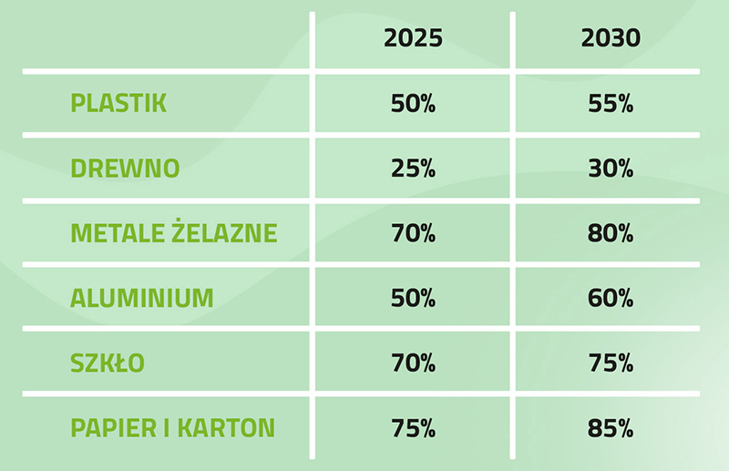
Dodatkowo wyznaczono szczegółowe cele dla odpadów opakowaniowych:

Slide 17
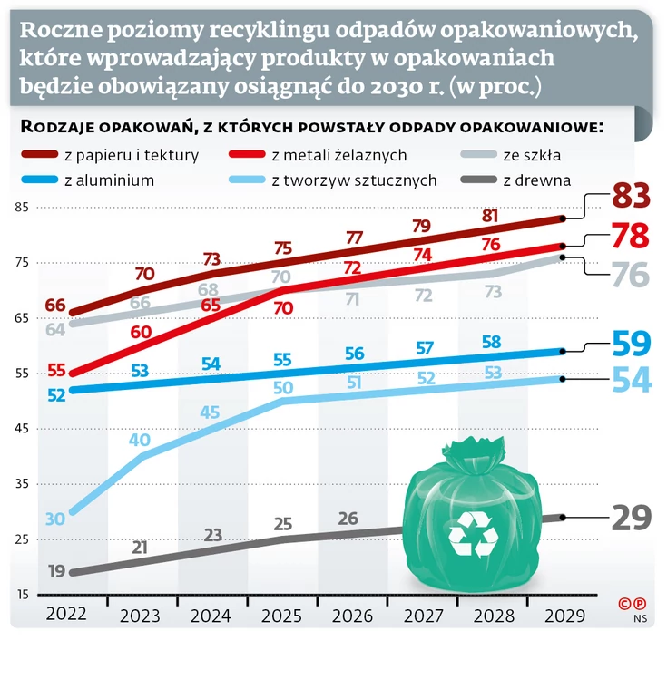
Roczne poziomy recyklingu odpadów opakowaniowych, które wprowadzający produkty w opakowaniach będzie obowiązany osiągnąć do 2030 r. (w proc.) / Dziennik Gazeta Prawna - wydanie cyfrowe

Slide 18
Za nieosiągnięcie wymaganych wskaźników Wojewódzki Inspektor Ochrony Środowiska nałoży na gminy wysokie kary pieniężne, a to w konsekwencji przełoży się na wzrost kosztów gospodarowania odpadami komunalnymi, skutkiem czego będzie podniesienie stawki opłaty za odpady.
Kary za brak poziomu recyklingu nie mogą być pokrywane z opłat za gospodarowanie odpadami.

Slide 19
Wzrost kosztów zagospodarowania frakcji palnej, tzw. PRE-RDF z 279,00 zł/Mg w 2019 r. na 790,00 zł/Mg w 2024 r., co stanowi wzrost o 283 %.
Konieczność doposażenia floty pojazdów o pojazdy niskoemisyjne i/lub zeroemisyjne, co wynika z ustawy z dnia 11 stycznia 2018 r. o elektromobilności i paliwach alternatywnych.
Planowane wprowadzenie systemu kaucyjnego od 1 stycznia 2025 roku, spowoduje zmniejszenie strumienia surowców wtórnych odbieranych przez przedsiębiorcę w ramach umowy na odbiór i zagospodarowanie odpadów komunalnych.

Slide 20
Nowa stawka za odbiór odpadów komunalnych
Z przeprowadzonej analizy finansowej wynika, że pozostając przy stawce za gospodarowanie odpadami komunalnymi obowiązującej od 2021 r., tj. 29,00 zł miesięcznie za osobę na terenach wiejskich z wyłączeniem sołectwa Pobiedna oraz 31,00 zł w mieście Leśna i sołectwie Pobiedna, gmina będzie musiała dołożyć do systemu odbioru odpadów komunalnych – 953 937,08 zł stanowiłoby to drastyczne naruszenie zasad budżetowania gospodarowania odpadami komunalnymi.
Kalkulacja opłaty | Stawka do 06.2025 r. | Kwota |  | Kalkulacja opłaty | Stawka od 06.2025 r. | Kwota
Suma wydatków z tytułu gospodarowania odpadami komunalnymi planowane na podstawie prognozy w 2025 r. | x | 3 926 619,08 zł |  | Suma wydatków z tytułu gospodarowania odpadami komunalnymi planowane na podstawie prognozy w 2025 r. | x | 3 926 619,08 zł
Liczba osób w systemie, z tego: | x | 6911 |  | Liczba osób w systemie, z tego: | x | 6911
tereny wiejskie | x | 3833 |  | tereny wiejskie | x | 3833
miasto Leśna i sołectwo Pobiedna | x | 3078 |  | miasto Leśna i sołectwo Pobiedna | x | 3078
Kwota prognozy dochodów od mieszkańców, z tego: | x | 2 478 900,00 zł |  | Kwota prognozy dochodów od mieszkańców, z tego: | x | 3 142 356,00 zł
z terenów wiejskich - stawka 29 zł | 29,00 zł | 1 333 884,00 zł |  | z terenów wiejskich - stawka 37 zł | 37,00 zł | 1 701 852,00 zł
z miasta Leśna i sołectwa Pobiedna - stawka 31 zł | 31,00 zł | 1 145 016,00 zł |  | z miasta Leśna i sołectwa Pobiedna - stawka 39 zł | 39,00 zł | 1 440 504,00 zł
Liczba deklaracji z terenów niezamieszkałych | x | 213 |  | Liczba deklaracji z terenów niezamieszkałych | x | 213
Kwota prognozowanych dochodów z terenów niezamieszkałych | x | 573 918,00 zł |  | Kwota prognozowanych dochodów z terenów niezamieszkałych | x | 880 356,00 zł
Ulgi w opłacie za odpady komunalne, w tym: | x | 80 136,00 zł |  | Ulgi w opłacie za odpady komunalne, w tym: | x | 86 988,00 zł
KOMPOSTOWNIKI (ULGA 2 ZŁ ZA OSOBĘ): | 2,00 zł | 46 920,00 zł |  | KOMPOSTOWNIKI (ULGA 4 ZŁ ZA OSOBĘ): | 3,00 zł | 70 380,00 zł
KARTA DUŻEJ RODZINY (ULGA 4 ZŁ ZA OSOBĘ): | 4,00 zł | 33 216,00 zł |  | KARTA DUŻEJ RODZINY (ULGA 4 ZŁ ZA OSOBĘ) | 2,00 zł | 16 608,00 zł
Wynik | x | - 953 937,08 zł |  | Wynik | x | 9 104,92 zł

Slide 21
Zgodnie z projektem niniejszej uchwały, od dnia 1 czerwca 2025 r., opłata za gospodarowanie odpadami komunalnymi będzie naliczana w sposób dotychczasowy, biorąc pod uwagę liczbę osób zamieszkujących daną nieruchomość i wynosić będzie:
37,00 zł za osobę na miesiąc – mieszkańcy terenów wiejskich z wyłączeniem sołectwa Pobiedna;
39,00 zł za osobę na miesiąc – mieszkańcy miasta Leśna i sołectwa Pobiedna;
zniżkę za posiadanie kompostownika w kwocie 3 zł od osoby,
oraz zniżkę z tytułu posiadania Karty Dużej Rodziny w kwocie 2 zł od osoby.
Ulgi stosowane w ramach opłaty | Kwota ulgi | Kwota ulgi roczna
KOMPOSTOWNIKI (ULGA 2 ZŁ ZA OSOBĘ): | 3,00 zł | 70 380,00 zł
liczba mieszkańców z terenów wiejskich: | 1634 | 58 824,00 zł
Liczba mieszkańców z miasta Leśna i sołectwa Pobiedna | 321 | 11 556,00 zł
KARTA DUŻEJ RODZINY (ULGA 4 ZŁ ZA OSOBĘ) | 2,00 zł | 16 608,00 zł
liczba mieszkańców z terenów wiejskich: | 386 | 9 264,00 zł
Liczba mieszkańców z miasta Leśna i sołectwa Pobiedna | 306 | 7 344,00 zł
SUMA |  | 86 988,00 zł

Slide 22
Stawka za odbiór i gospodarowanie odpadami wnoszona przez mieszkańca została obliczona przy uwzględnieniu:
szacowanej ilości odpadów,
średnich rocznych kosztów funkcjonowania Punktu Selektywnej Zbiórki Odpadów Komunalnych (PSZOK),
szacowanych rocznych kosztów administracyjnych związanych z utrzymaniem systemu gospodarowania odpadami,
liczby mieszkańców ujętych w systemie według złożonych deklaracji o wysokości opłaty za gospodarowanie odpadami komunalnymi.
Mieszkańcy rozliczają się z gminą w sposób ryczałtowy. Oznacza to, że za stałą stawkę miesięczną, mieszkańcy mogą oddać dowolną ilość odpadów segregowanych i zmieszanych.

Slide 23
Szczególnej troski wymaga poprawa efektywności segregacji u źródła, która to wprost przekłada się na wymagane wskaźniki recyklingu.
Kluczem do osiągnięcia wymaganych poziomów recyklingu jest poprawa segregacji u źródła, czyli zmniejszenia ilości odpadów w czarnym pojemniku na rzecz frakcji kolorowych (żółta, zielona, niebieska i brązowa).
Prowadzone są kontrole dotyczące prawidłowości danych w składanych przez mieszkańców deklaracjach. Przede wszystkim sprawdzane są dane, czy zostały złożone deklaracje, czy nie jest zaniżana liczba osób zamieszkujących daną nieruchomość oraz czy mieszkańcy nie uchylają się od opłat.

Slide 24
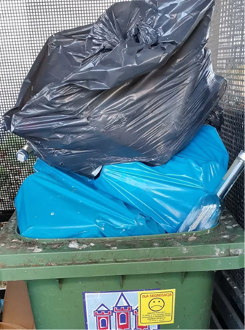
W przypadku, gdy podmiot odbierający odpady stwierdzi w pojemnikach/workach odpady, które nie zostały posegregowane w odpowiedni sposób, powiadomi o tym Urząd Miasta oraz wykona dokumentację fotograficzną potwierdzającą ten fakt. Na tej podstawie zostanie wszczęte postępowanie administracyjne, w wyniku którego w drodze decyzji, nałożona zostanie opłata podwyższona w wysokości 140,00 zł od każdej osoby zamieszkującej daną nieruchomość, za jeden miesiąc.
Aby zapobiec dalszym podwyżkom, przeprowadzane będą systematyczne kontrole prawidłowości segregowania odpadów oraz weryfikacji danych w złożonych deklaracjach o wysokości opłaty za gospodarowanie odpadami komunalnymi.

Slide 25
Standardy obowiązujące w systemie gospodarowania odpadami w Gminie Leśna
Gmina Leśna, starając się utrzymać stawki opłat na niższym lub podobnym poziomie jak sąsiednie samorządy, jednocześnie nie rezygnuje z wysokich standardów i jakości oferowanych usług Mieszkańcom:
pojemniki i worki na odpady, całkowicie finansowane w ramach systemu,
czysty i ekologiczny tabor samochodowy do odbioru odpadów,
Punk Selektywnej Zbiórki Odpadów Komunalnych,
regularnie wywożone odpady,
odbiór mebli i gabarytów, z miejsca zamieszkania,
akcje edukacyjne związane z promocją recyklingu i kompostowania.

Slide 26
Przykładowe stawki opłaty za gospodarowanie odpadami komunalnymi w innych gminach :
Gmina Nowogrodziec | 36,00 zł
Miasto Zgorzelec | 13,00 zł za m3 wody
Gmina Bogatynia | 39,00 zł
Gmina Pieńsk | 44,00 zł
Gmina Węgliniec | 42,00 zł
Gmina Zgorzelec | 42,00 zł
Gmina Sulików | 42,00 zł
Gmina Olszyna | 42,00 zł
Gmina Siekierczyn | 38,00 zł
Miasto Lubań | 38,00 zł
Gmina Lubań | 33,00 zł
Miasto Lwówek Śląski | 34,00 zł
Miasto Gryfów Śląski | 38,00 zł
Gmina Mirsk | Od 1 do 5 osób – 38,00 zł Od 6 do 10 osób – 36,00 zł Od 11 osób – 34,00 zł

Slide 27
WPŁYWY Z OPŁAT WNOSZONYCH PRZEZ MIESZKAŃCÓW ZA ŚMIECI SĄ PRZEZNACZANE WYŁĄCZNIE NA POKRYCIE KOSZTÓW SYSTEMU GOSPODAROWANIA ODPADAMI W GMINIE.
GMINA NIE MOŻE ZARABIAĆ NA GOSPODARCE ODPADAMI I NIE MOŻE ŚRODKÓW ZEBRANYCH OD MIESZKAŃCÓW PRZEZNACZYĆ NA INNE ZADANIA.
BIORĄC POD UWAGĘ PRZEDSTAWIONE ARGUMENTY, STAWKI ZA ODBIÓR ODPADÓW KOMUNALNYCH MUSZĄ ZOSTAĆ PODWYŻSZONE, PONIEWAŻ ZGODNIE Z OBOWIĄZUJĄCYMI PRZEPISAMI PRAWA,
SYSTEM GOSPODAROWANIA ODPADAMI MUSI BYĆ ZBILANSOWANY.
Mieszkańcy nie będą zobowiązani do ponownego składania deklaracji o wysokości opłaty za gospodarowanie odpadami komunalnymi.

Slide 28
Dziękuję za uwagę

